Slide 1
Clase 10
Interacción de
sistemas electoral y de partidos

Slide 2
El mercado electoral: un juego de coordinación
Cox ve la democracia como una serie de juegos de coordinación – de élites, de votantes
Un grupo con suficientes votos gana si logra que sus votos cuenten, concentrándolos según las circunstancias
Un modo de evitar diluir el apoyo: limitar núm. de candidatos en la lid = coord. de la élite
Problema:
¿qué candidatos se retiran en favor de quiénes?

Slide 3
Coordinación entre votantes
Si el acuerdo de élite fracasa y entran demasiados candidatos, surge segunda oportunidad de coordinación, entre votantes
Voto estratégico: coordinación de votantes para concentrar el apoyo en los candidatos viables
Pero ¿qué candidatos van a ser víctimas del voto estratégico y quiénes sus beneficiarios?
Coordinación con conflicto

Slide 4
Juego de coordinación pura
Versión genérica
Ella
elige C
elige D
elijo A
1,1
0,0
Yo
elijo B
0,0
1,1

Slide 5
Juego de coordinación con conflicto
Versión genérica (Batalla de los sexos)
Ella
elige C
elige D
elijo A
2,1
0,0
Yo
elijo B
0,0
1,2

Slide 6
México 2018
Distribución esperada en distrito
Aurelio Nuño 35%
Margarita Zavala 29%
M.A. Mancera 16%
AMLO 20%
Electores de centro-izq. prefieren triunfo del PRD antes que otros, pero tienen preferencias fuertes entre Mancera y AMLO

Slide 7
AMLO
entra
no entra
Gana
Nuño
Gana Mancera
entra
Ebrard
Gana
AMLO
Gana Margarita
no entra

Slide 8
La clasificación de sistemas electorales
Los cientos de características de los SEs se han ordenado de muchas formas (típic. por fórmula).
Si interesa la coordinación electoral buscamos ordenarlas según sus propiedades promotoras o retardantes de coaliciones
Esto hace Cox (cap. 3), para lo cual retoma elementos clásicos de la literatura (p.ej. M)
e inventa nuevos conceptos
(p.ej. matriz formulaica)

Slide 9
Las propiedades del sistema
Primarias facilitan desprendimientos
1) cómo nominan los partidos
2) cómo se vota y cómo se
cuentan los votos
3) la estructura distrital
4) cómo se convierten los
votos en escaños
5) la estructura de alianzas
6) la estructura formulaica
2º nivel tipo pluris en México vs FPTP
M afecta desproporc.
Mayoritarios
vs RP
En 1991 México solo permitió fusiones
¿cómo puede afectar la coordinación?

Slide 10
Como nominan los partidos
Hay casos en que esto está desregulado (endógeno al partido, ej. EUA s.XIX; México)
o regulado (ej. EUA s.XX: primarias; RFA: tiene que ser democrático; Brasil: candidato nato)
Las candidaturas comunes (en sist. de mayoría) o las listas comunes (en RP) permiten que partidos chicos sobrevivan (ej. Alianza por México; ej. Chile).
Algunos las prohíben (ej. Chile 1973)… partidos fachada (Unidad Popular) permiten darle la vuelta.
A menos que sea costoso formar nvo. partido (Mx).

Slide 11
Cómo se vota y cómo se cuentan los votos
Gran variedad de formas de votar:
escribir el nombre de un candidato en 1 tarjeta
(¿Sur de EUA; Chile siglo XIX?)
cruzar una celda con el nombre de un candidato
jalar una palanca perforadora del nombre de un
candidato (Florida)
voto electrónico (Brasil 2003)
enviar lista por correo (posible en Francia, EUA).
Pero eventualmente todas se reducen
a un total para asignar escaños

Slide 12
Cómo se vota y cómo se cuentan los votos (2)
Elementos que importan para la coordinación:
¿por quién se vota? ¿Candidatos / listas /ambos?
En Mx se vota por ambos - menor “desperdicio”.
¿cuántos votos? Desde 1 hasta tantos como
candidatos/listas compiten - SNTV japonés.
¿qué totales para el reparto (TPRs)
afecta la votación? Dos rubros:
(a) si hay voto único
(b) si se vota por varios candidatos
Continúa...

Slide 13
Voto y cuenta: el voto único
Voto exclusivo: se suma solo al TPR de un
candidato. Casos: EUA, UK, Japón, Mx pre-64).
Voto no-exclusivo: se suma a otro(s) TPR(s)…
a. Voto transferible (se añade al TPR de otro
cand.) Casos: STV Australia, Irlanda.
b. Vote-pooling (se añade al TPR de la lista a la
que pertence el cand.) Casos: Brasil, Chile 89.
c. Voto fusionado (afecta a la vez los TPRs de
cands. por distintos puestos.) Casos: Uruguay,
elec. pdte+vice EUA; impide cortar boleta.

Slide 14
Voto y cuenta: el voto por varios
Abstención parcial (plumping): votante no tiene
que usar todos sus votos.
Campechanear (panachage): votante no tiene
que apoyar solo candidatos de un mismo partido.
Acumulación (cumulation): votante puede darle
más de 1 voto a un mismo candidato.
Ej2. UK pre-Third Reform Act.
Votante tenía tantos votos como M,
con plumping y panachage, pero no acumulables.
Ej3. Isla Mauricio, c1968.
Votante tenía tantos votos como M,
con panachage, sin plumping ni eran acumulables.
Ej. Approval voting.
Votante tiene tantos votos como hay
candidatos, no tiene que usarlos todos.
Woldenberg
Peschard
Merino
Lujambio
Cárdenas
Plumping+panachage, no acumulación.
Luken
Zertuche

Slide 15
Todos estos términos aplican a voto por listas
Voto por 1 lista
Voto exclusivo.
Voto no-exclusivo.
a. transferible a otros candidatos / listas,
b. vote-pooling - añade al cártel a que pertenece,
c. fusionado.
Voto por varias listas
Con/sin plumping,
Con/sin panachage,
Con/sin acumulación.

Slide 16
Las propiedades del sistema
1) cómo nominan los partidos
2) cómo se vota y cómo se
cuentan los votos
3) la estructura distrital
4) cómo se convierten los
votos en escaños
5) la estructura de alianzas
6) la estructura formulaica

Slide 17
La estructura distrital
Se refiere al número de distritos en el sistema y su magnitud
distrito = área geográfica en la que se agregan
los votos y se reparten escaños.
magnitud = núm. escaños que se eligen en
el distrito.
¿Cuántos distritos hay en México para elegir diputados?
Hay 305 (300 con M=1, 5 con M=40)

Slide 18
La estructura distrital (2)
Si un distrito no se puede fraccionar en otros más pequeños para asignar escaños, entonces es un distrito primario.
En México los distritos uninom. se sub-dividen en secciones electorales, pero solo por razones administrativas y de conteo, no para el reparto.
Single-tier systems - solo tienen dist. primarios.
Dist. secundarios: se sub-dividen en primarios.
Existen sistemas con terciarios (Alemania, Grecia).

Slide 19
La estructura distrital: referentes empíricos
# M=1 2 3 4 5 9 13 35 40 120 Dips.
México
primar. 300 300
secund. 5 5
500
Argentina
primar. 24 5 11 2 2 2 1 1 127
Israel
primar. 1 1 120
Alemania
primar. 299 299
secund. 1 (magnitud variable)
terciario 1 (magnitud variable)
598

Slide 20
Como se convierten votos en escaños
Entramos al dominio de las fórmulas electorales. Las hay simples (tipo EUA) y complejas (tipo Alemania)
Cox desarrolla un nuevo concepto de
estructura formulaica.
Antes de explicar este concepto, repasemos la clasificación convencional

Slide 21
Clasificación convencional de fórmulas
2 grandes familias:
Mayoría (simple/absoluta)
RP (Cuotas y restos mayores/divisores)
¿Por qué la clasificación convencional?
Porque esta simple dicotomía
explica el grueso de la varianza en
(a) desproporcionalidad y
(b) prob[1 partido tenga mayoría de escaños]
Pero no agota lo que importa para coordinación

Slide 22
De fórmulas electorales
Estructura formulaica
toma todo en cuenta
Una fórmula electoral es simplemente una función que convierte votos en escaños
s_{i} = f(v_{i})
Hay sistemas con más de una fórmula.
P.ej. Brasil y Chile (RP de lista abierta):
(1) D’Hondt asigna escaños entre listas;
(2) Mayoría asigna escaños dentro de las listas
Otros usan fórmula y otras reglas (RP lista cerrada):
(1) Hare asigna escaños entre listas;
(2) Orden en la lista determina quién gana

Slide 23
La estructura de alianzas
Es común que en la traducción votos-escaños intervengan agregaciones de mayor envergadura.
Los candidatos a menudo se agrupan en listas;
Las listas a veces se agrupan en carteles.
Emparentar (apparentement) = permite formación de carteles. En Suecia (1911-52) permitió que no socialistas sobrepusieran el sesgo anti-chicos de D’Hondt sin necesidad de fusiones
Caso extremo: Uruguay

Slide 24
Umbrales y escaños extra
Hay umbrales en distritos primarios... P.ej.
Argentina: solo listas con voto >3% padrón.
México:
Ninguno en distritos primarios.
Hay umbrales en distritos secundarios... P.ej.
México: solo listas con voto >2% voto circun.
Con umbral, los partidos que ganaron menos de 100% votos reciben 100% de escaños
Escaños extra: pocos casos
Cláusula de gobernabilidad 1986

Slide 25
Fórmula Bartlett

Slide 26
La matriz formulaica de Alemania
Dist. Primarios
(M=1)
Secundarios
(Lander)
Terciario
(nacional)
(2) # escaños para c/ cártel se determina con base en el agregado nacional de votos por sus listas por medio de RP-Hare con umbral 5%.
Cárteles
(3) Escaños asignados en paso 2 al cártel son re-asignados a sus listas en c/ Land por medio de RP-D’Hondt.
Listas
(1) Escaños de distrito asignados por mayoría con base en votación por candidatos.
(4) Sea L=# escaños para lista en Land (de paso 3); sea C=# escaños distritales que ganó part. en ese Land. Si L-C>0 entonces entran primeros L-C de la lista; si no no entra nadie.
Candidatos

Slide 27
La coordinación electoral
Caso de Perú 1990, doble vuelta.
Terminaba presidencia populista de Alan García (APRA) en caos económico.
Media docena de candidatos competían, Vargas Llosa claro puntero.
Si voto anti-Vargas Llosa conseguía coordinarse en uno de los demás candidatos le podían negar el triunfo; pero estaban divididos.
Surje candidato oscuro, Alberto Fujimori. Por alguna razón se volvió focal y pasó a 2a ronda.

Slide 28
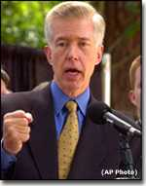
California 2003
Permite juntar firmas para elección extraordinaria.
7 oct.: 2 preguntas
¿Está de acuerdo en remplazar a Gray Davis?
Si sí, ¿por quién de esta lista? (50 Dems, 40 Reps, 11 part. menores, 32 indeps.)
(1) es dicotómica – requiere may. absoluta; resuelve problemas de coord. voto anti-Davis. (2) se gana por may. simple, problemas de coordinación.

Slide 29
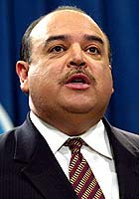
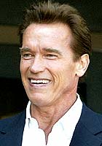
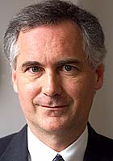
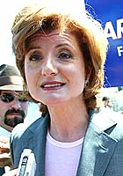
Los principales candidatos
Cruz Bustamante (Dem)
Vice-gobernador, latino, moderado
Arnold Schwarzenegger (Rep)
Estrella, pro-choice, moderado
Tom McClintock (Rep)
Senador estatal, conservador, anti-impuestos
Arianna Huffington (Ind)
Columnista y escritora

Slide 30
Las encuestas
    20 agosto 12 septiembre
Bustamante (D)
Schwarzenegger (R)
McClintock (R)
Ueberroth (R)
Huffington (I)
35%
22%
12%
7%
3%
30%
25%
18%
retiróse
3%
    Si se coordinan los Reps ganan, si no pierden.

Slide 31
Coordinación electoral: características
Mezcla de intereses comunes (evitar que gane el otro partido) y opuestos (que mi facción tenga la candidatura)
Puede lograrse (Perú 1990)
o fracasar (México 1988-1994)
Una vez que despega la coordinación,
las intenciones de voto cambian muy rápido

Slide 32
Sus consecuencias
Principal: deprime el número de competidores, desaparecen opciones del mercado político
Aumenta prob. de triunfo a costa de la diversidad
Efectos distributivos: hay ganadores (quienes apoyan al partido trotskista que sobrevive) y perdedores (el leninista que desaparece)
Ley de Duverger es argumento de cuan lejos puede llegar este proceso bajo una regla

Slide 33
El diseño de investigación
Variable dependiente:
coordinación electoral entre élites y votantes
Variables independientes:
(1) instituciones electorales
definen el juego de coord. que entre élites y votantes
(2) motivación política
si Reps. California odian pro-choice de Arnie…
(3) expectativas públicas
sin encuestas que digan que Fox aventaja, son ambiguas... Pero caso BC 1988

Slide 34
Dos tradiciones intelectuales
2 vetas han trabajado el tema del voto estratégico:
Una proveniente de eco-nomía matemática y filosofía:
Otra proveniente de la política comparada y la sociología
Social Choice (Arrow),
Public Choice (Buchanan+Tullock),
teoría espacial (Romer+Rosenthal)
Duverger, Sartori, Rae, Lijphart, Taagepera+Shugart
Lógica simbólica, formalización matemática, microeconomía,
teoría de juegos -- RIGOR
Menos formal, comprometida
con datos reales y problemas concretos
Cox tiende un puente entre ambas

Slide 35
Saca lo mejor de cada una
Social Choice se preocupó por voto estratégico en el contexto del Teorema de Arrow
Gibbard+Satterthwaite: no hay regla democrática con
incentivos para siempre votar sinceramente
Lógica impecable pero nada dice de importancia ni en qué sistemas es de esperar más
Estudios electorales: su preocupación por v.e. viene de su poder reductivo
Dice por qué importa y en qué sistemas es de esperarse

Slide 36
La conjetura de Leys-Sartori
Duverger da a entender que v.e. está presente en FPTP pero ausente en sistemas de doble vuelta y de RP (subsiste el multipartidismo)
Sartori y Leys lo corrigen (60s): el v.e. también está presente en RP, solo que cambia el grado con que ejerce su poder reductivo.
Continuum de Sartori:
Sistemas fuertes débiles

Slide 37
Datos a nivel distrital
El grueso de los datos compilados hasta hace poco eran a nivel nacional
El grueso de las teorías son a nivel distrital
Ha sido común adecuar la teoría al nivel nacional haciendo un brinco a ciegas...
Cox corrige esta peculiar deformación en su libro

Slide 38
Las proposiciones de Duverger
Droop (1869) ya las había formulado, Duverger las desarrolló en un tratado sistemático (1951)
(1) La regla de mayoría simple tiende a producir sistemas bipartidistas
(2) La representación proporcional tiende a la formación de muchos partidos independientes
(3) La regla de mayoría a doble vuelta tiende a la formación de varios partidos aliados entre sí

Slide 39
Las respuestas a Duverger
Muy polarizadas
(1) Críticas al status científico de su investigación
Generalizaciones áridas porque es imposible (indeseable) resumir la complejidad de las relaciones sociales en leyes científicas
Riker: Duverger es paradigma de avance científico en CPol
(2) Críticas sociológicas
Debate en que cada lado (sociólogos políticos e institucionalistas) negaba por completo al otro

Slide 40
El debate sociólogos-institucionalistas
Críticas sociológicas
Validez causal – ganadores eligen las reglas
Correlación espuria – segmentos (cleavages) sociales
determinan al sist. de partidos (Lipset+Rokkan)
No hay regularidad empírica que estudiar
Respuestas institucionales
Si ganadores manipulan las reglas, deben importar...
Lean a Olson: la acción colectiva no es automática
Sí hay evidencia, pero a nivel de distrito (Leys, Cox)
Test del impacto institucional

Slide 41
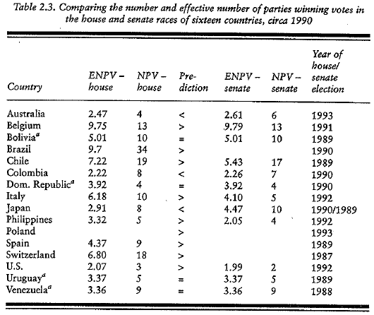

Slide 42
La reconciliación es posible
“It is obvious that social cleavages matter” (p. 27), ¿por qué espera Cox causalidad recíproca?
Desde la abstracta situación en que c/u es
1 candidato que vota por sí, hay 4 pasos reductivos:
(1) Reducción clivajes-partidos lanzados (carecen de org.)
(2) Reducción partidos lanzados-partidos conocidos (carecen de recursos, donadores estratégicos)
(3) Reducción partidos conocidos-partidos que ganan votos (efecto psicológico / voto estratégico)
(4) Reducción partidos con votos-partidos con escaños
(efecto mecánico)

Slide 43
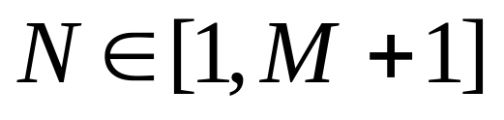
La nueva hipótesis
Las instituciones electorales no determinan solas el número de candidatos en el distrito…
las instituciones establecen el límite superior del rango de candidatos en cada distrito
La regla “M+1”
El número exacto dentro de este rango lo determinan la heterogeneidad social y otros factores afines

Slide 44
Un modelo de voto estratégico
Imaginemos K candidatos compitiendo por 1 escaño único, gana quien obtenga más votos
Cada votante cuenta con 1 voto exclusivo y quiere incidir en el resultado de la presente elección
Caracterización del votante:
(1) preferencias entre los candidatos (u_{i})
(2) creencias sobre preferencias de los demás votantes (F_{i})
(3) expectativas sobre desenlace de elección (pi_{ij})

Slide 45
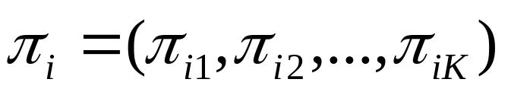
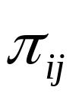
Un modelo de voto estratégico
Preferencias:
sólo importa quién gane esta elección (preferencias son función von Neumann-Morgenstern de utilidad u_{i} )
Creencias:
votante i desconoce preferencias de otros con certeza, pero tiene ideas de la frecuencia con que cada tipo se encuentra en el electorado: F_{i}
Expectativas:
también tiene expectativas sobre como le irá a cada candidato en la elección: vector
, donde es la proporción del electorado que i espera vote por el candidato j
¿por qué divergen creencias y expectativas?
participación, voto estratégico…

Slide 46


Un modelo de voto estratégico (3)
Dadas las preferencias ( u_{i} ), las expectativas ( ) y el número de votantes ( n ), el votante i enfrenta un problema de decisión estándar.
La solución del problema de i -- o sea el conjunto de votos que maximizan su utilidad esperada dados u_{i} ,
y n -- se denota V(u_{i}, ,n).
V(u_{i}, ,n) es simplemente el (los) voto(s) óptimo(s) para un votante con estas características.

Slide 47
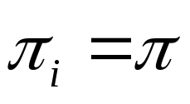
Un modelo de voto estratégico (4)
Supuestos adicionales:
F_{i} = F para todo votante i. Todos los electores comparten una visión común de la distribución de preferencias en el electorado
(Solo simplifica.)
para todo votante i. Las expectativas se generan públicamente -- p.ej. mediante encuestas o en la prensa -- de forma que la diversidad de expectativas sea mínima
(Es crucial, ¿por qué?)

Slide 48

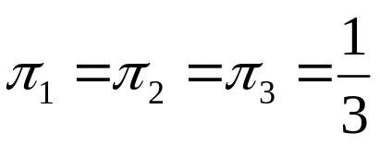


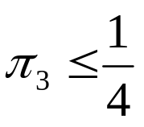
Un modelo de voto estratégico (5)
Si F fuera de la siguiente forma:
¿sería posible que
?
Esta no es una expectativa racional…
Por tanto .
1
2
3
2
1
3
3
1
2
1
3
2
2
3
1
3
2
1
ó
ó
ó
ó
ó
ó
Votar por el 3ero es
estrategia dominada

Slide 49

Un modelo de voto estratégico (7)
Consideraciones como esta llevan a imponer la siguiente
Condición de expectativas racionales:
expectativas son racionales respecto de creencias F si cuando todos los electores votan óptimamente (o sea, eligen su voto del conjunto
V(u_{i} , , n )) se produce una votación esperada
igual a

Slide 50
Un modelo de voto estratégico (6)
Las condiciones de equilibrio del modelo son dos:
(1) que cada votante de tipo u vote por el candidato
V( u , , n ) -- o sea, que busque maximizar su
utilidad según los supuestos del modelo
(2) que las expectativas satisfagan la condición de
expectativas racionales

Slide 51
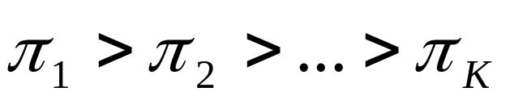
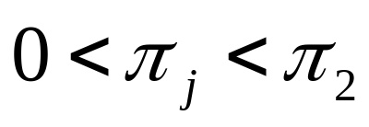

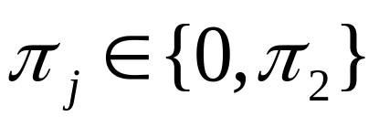
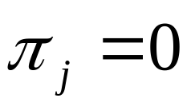
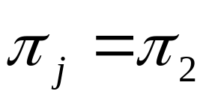
Un modelo de voto estratégico (7)
Renombremos los candidatos 1,...,K de forma que:
Teorema 1: Si para algún j >2, entonces no cumple la cond. de exp. racionales.
Corolario 1: si cumple CER entonces .
Lo que dice: si cumple CER y j >2, entonces
ó .
Equilibrio duvergeriano
Equilibrio no-duvergeriano

Slide 52
¿Cómo poner a prueba esta teoría?
Resultados electorales a nivel distrito
¿Qué clase de datos necesitamos?
¿Qué pruebas podemos hacer?
Problema: tenemos predicción peculiar, imprecisa
(1) Número efectivo de candidatos.
¿Qué esperar entre los perdedores?
(2) Prueba de bimodalidad.

Slide 53
Algunos problemas de N para la prueba
Si se cumple la teoría para M=1, ¿qué N predecimos?
¿quizás N=2?
Kosher?:
Sí
Sí
No
Sí
Sí
No queda claro cuál
es la predicción en términos de N
A
51%
49%
-
-
-
B
75%
25%
-
-
-
C
45%
45%
10%
-
-
D
40%
30%
30%
-
-
E
35%
35%
10%
10%
10%
1
2
3
4
5
N
1.99
1.6
2.4
2.9
3.6

Slide 54
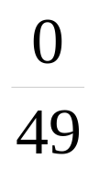
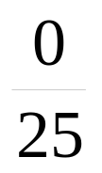
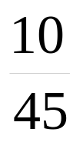
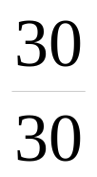

La prueba de Cox
¿Quiénes son el primero y segundo perdedores?
Sí
Sí
No
Sí
Sí
A
51%
49%
-
-
-
B
75%
25%
-
-
-
C
45%
45%
10%
-
-
D
40%
30%
30%
-
-
E
35%
35%
10%
10%
10%
1
2
3
4
5
¿Qué es el “SF ratio”
SF
= 0
= 0
= 0.22
= 1
= 1
Equil. duvergeriano
no-duvergeriano

Slide 55
La prueba de Cox
¿Qué clase de distribución esperaríamos en un histograma de los SF-ratios de los distritos FPTP?

Slide 56
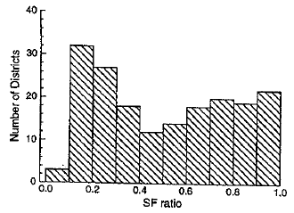
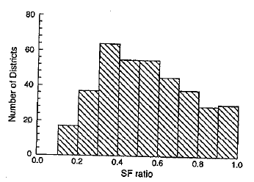
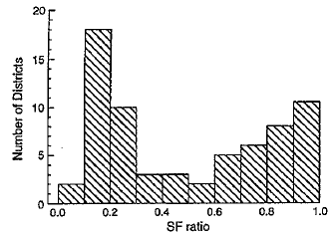
Elecciones británicas 1983-92
Distritos moderadamente competidos (margen últ. elección <20%)
Distritos no competidos
(margen últ. elección >20%)
Distritos muy competidos
(margen últ. elección <10%)

Slide 57
Los límites teóricos de Duverger
(1) Presencia de electores que no son racionales instrumentales de corto plazo
(a) ¿Evidencia de encuestas?
(b) Prohibicionistas en EUA
(2) Carencia de info pública sobre las preferencias e intención del voto (quién está fuera de la jugada).
(a) Niemi, Whitten, Franklin 1992: encuestados cuyo cand. favorito está a la zaga, con mayor educación y que recuerdan mejor qué candidato se espera gane son más propensos a votar tácticamente
(b) Papua Nueva Guinea

Slide 58
Los límites teóricos de Duverger
(3) Creencia pública de que un candidato va a ganar con certeza
(a) Encuestas: los votantes que creen que la elección es más cerrada, ¿son más propoensos al voto estratégico?
(4) Presencia de muchos votantes que quieren intensamente a su 1ª preferencia y son casi indiferentes entre los demás
(a) Perredistas en 2000
(b) NWF también hallan evidencia de que quienes tienen un vínculo intenso con un partido son menos propensos al voto sofisticado

Slide 59
